Slide 1
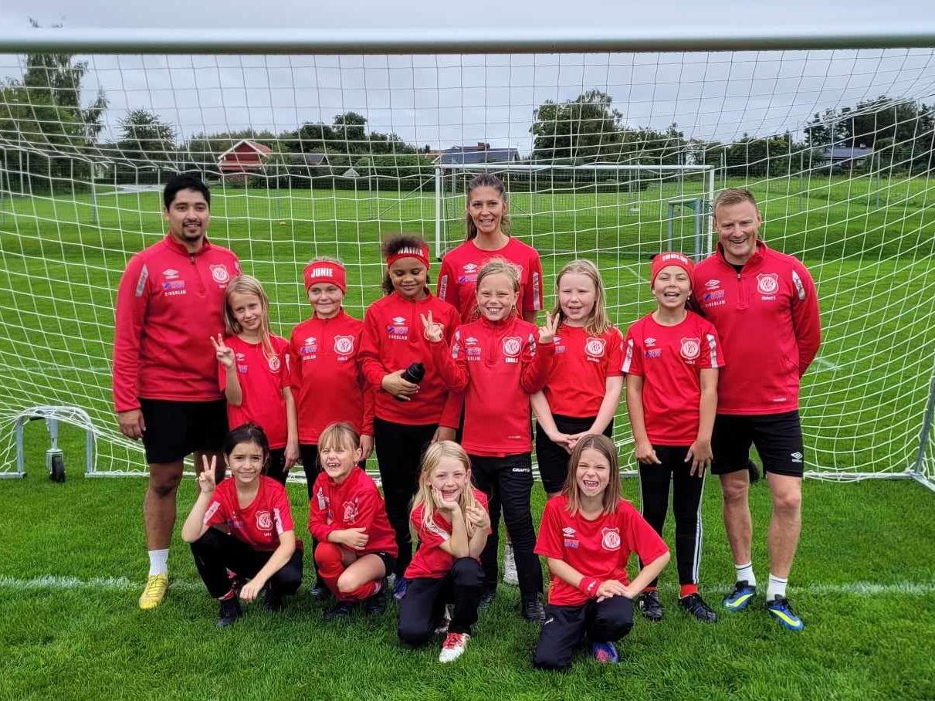
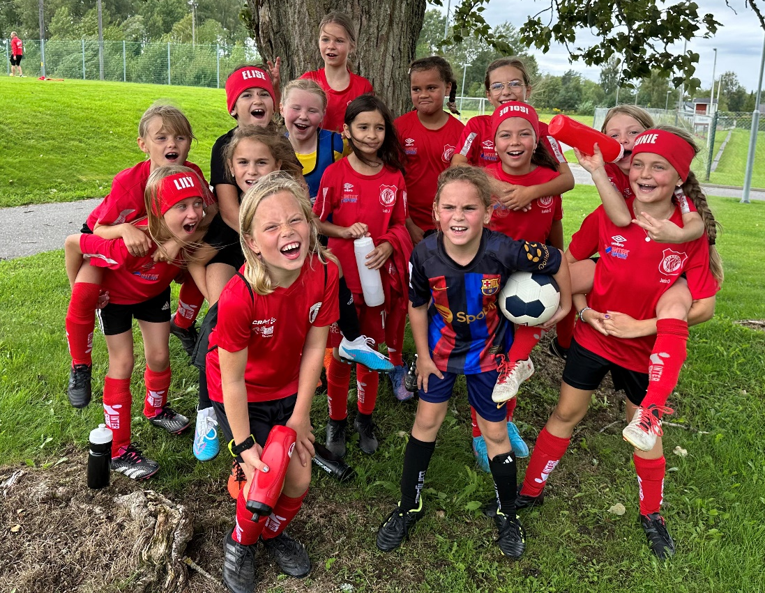
Falköpings KIK F9 Säsongen 2024

Slide 2
Föräldramöte
Röda tråden
Träningar, Matcher och Läger
Föräldrainsatser 2024
Information och kommunikation
Övrigt

Slide 3
Röda tråden
FKIK:s klubbidé
• Att få befintliga och nya medlemmar att trivas och stanna i föreningen.
• Att bedriva barn och ungdomsfotboll med inriktning på bredd och långsiktig kvalité.
• Att erbjuda ledarutbildningar och därigenom utveckla bra ledare.
• Att ha ett starkt representationslag där spelare och ledare är goda förebilder.
• Att genomföra attraktiva fotbollsarrangemang för barn-, ungdoms- och seniorfotboll.
• Att alltid sträva mot en god ekonomi och en ändamålsenlig organisation.
• Representationslaget (senior) är det enda laget i föreningen med ett sportsligt resultatkrav.
• Alla respekterar, oavsett kön, etnisk tillhörighet, religion eller annan trosuppfattning, funktionsnedsättning, sexuell läggning eller ålder.
• Att ha roligt tillsammans gör att motivationen för fotboll ökar

Slide 4
Vårdnadshavarens ansvar
Klubbens verksamhet bygger på ideella krafter
• Informerar tränare och ledare om det är något de bör känna till om spelaren (foto/sociala medier, allergi, annat)
• Delta med gemensamma arbetsinsatser vid föreningens arrangemang:
o Klassbollen
o Oden Cup?
o Källby-lägret
o Hjälpa till vid A-lagets hemmamatcher (Kiosk/Entré)
• Se till att det egna barnet/ungdomen har skjuts till och från träningar, hemma-/bortamatcher samt cuper och andra aktiviteter.
• Som vårdnadshavare vara delaktig i lagets olika ansvarområden så som:
o Bemanna föreningsarrangemang som kräver medverkan av vuxna.
o Samordna tvätt av matchställ.
o Vara bollplank till tränare och ledare i olika frågor.
o Ta ansvar för andra uppgifter som laget kommer överens om kan vara aktuellt.

Slide 5
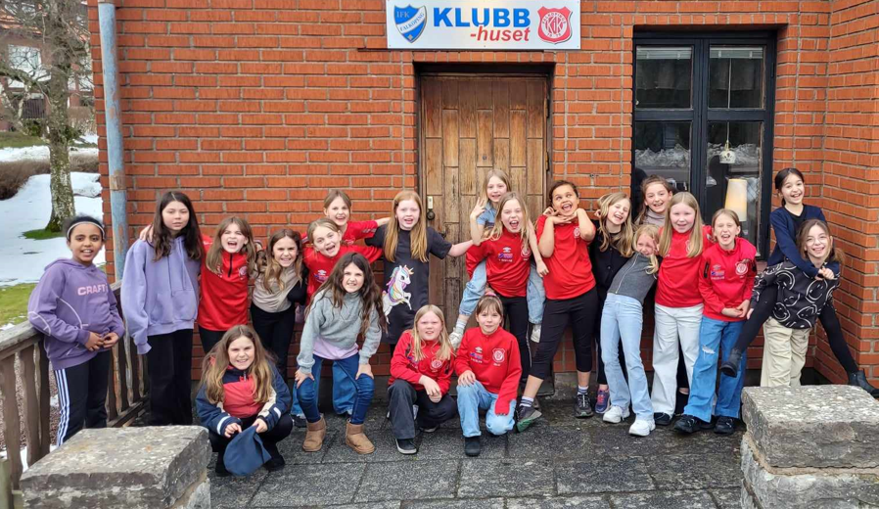
Fotbollskultur
Falköpings KIK F9
Att vi ska lyssna på ledarna när vi har genomgångar och på varandra
Vi ska samarbeta som ett lag och var omtänksamma mot varandra
Vi ska vara snälla mot varandra och försöka vara positiva samt hjälpa varandra som ett lag.
Vi ska bli bättre på att passa och vinna.
Men framförallt ska vi HA KUL! När vi ses!

Slide 6
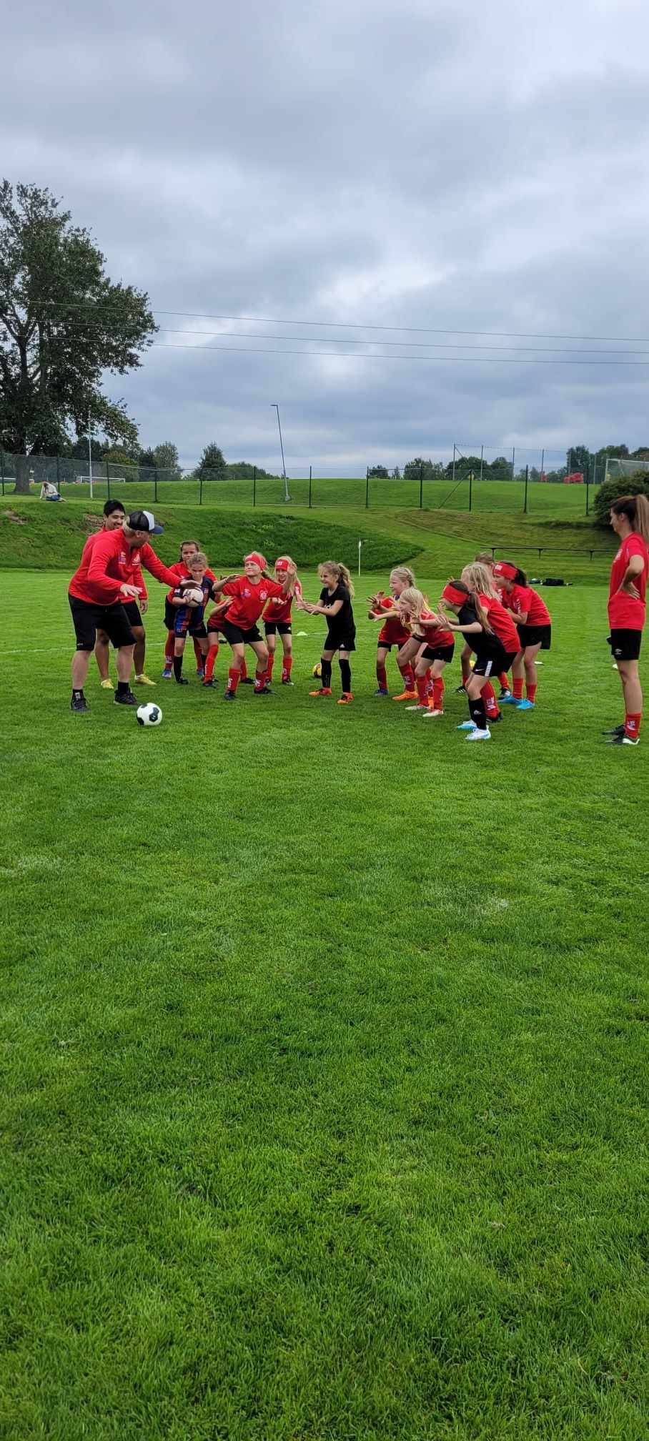
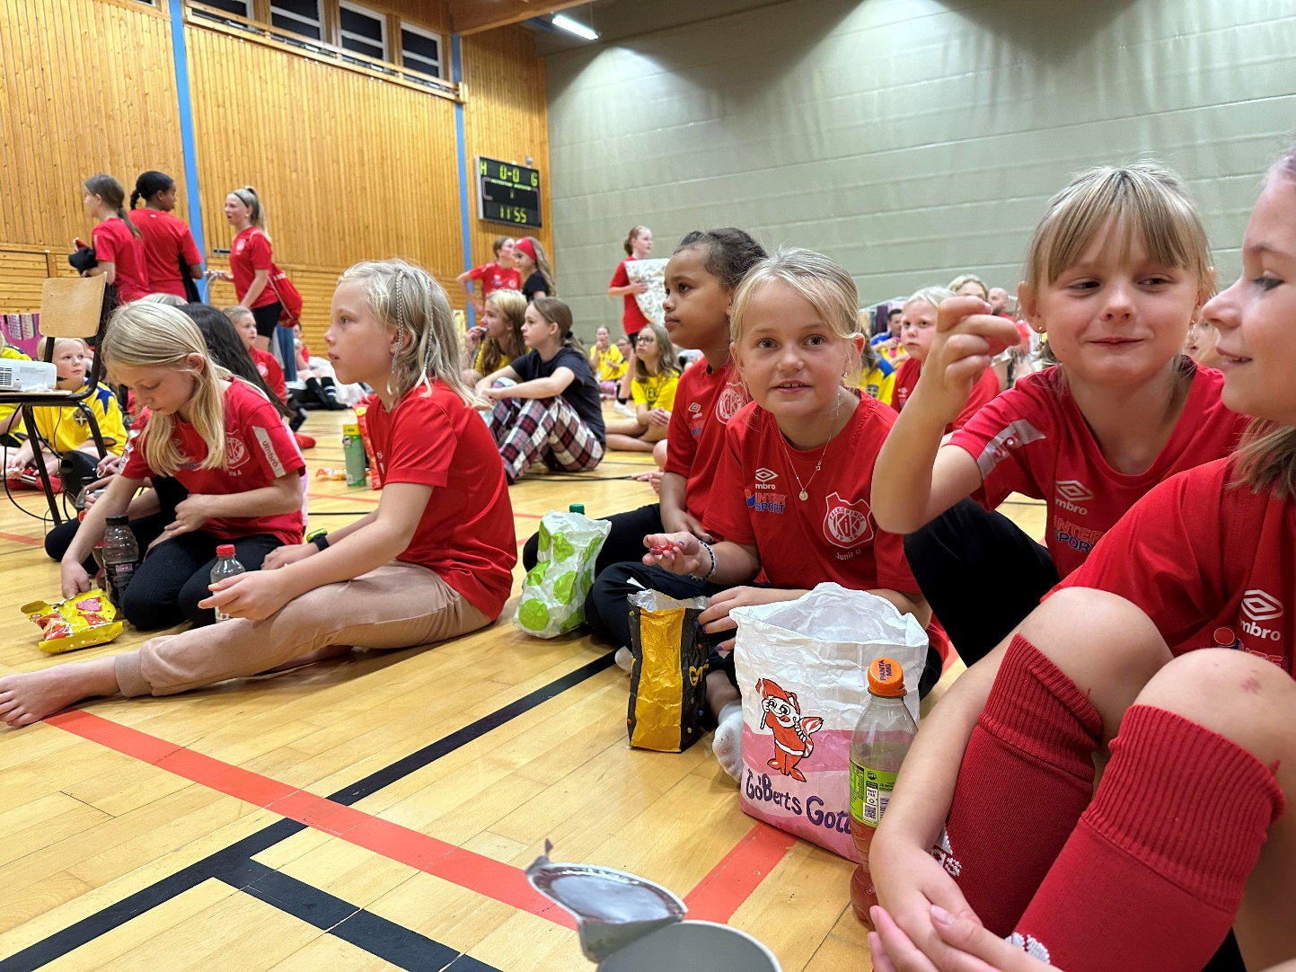
Träningar, Matcher
Ökad träningsmängd
Två träningar i vecka måndag samt onsdag
Måndag 17.15- 18.45
Onsdagar 17.45-19.00
Målvaktsträningar
Innan och efter träning
Få i sig något innan träning samt efter.
Duscha efter träning.
Källbylägret
Sista anmälningsdagen den 30/4
Mari är ansvarig från F9
Sammandragsspel
Tre sammandrag under vår & höst
Vi ska anordna ett under våren 8-9/6
Cuper
Giffcupen
Sportvallen Cup?

Slide 7
Föräldrainsatser under 2024
A-laget, datum 21/4 samt 7/9 Personer i entré/kiosk och bollflickor.
Klassbollen 2/6 . Lagföräldrar deltar i stormöten och där fördelas uppgifter till laget i stort.
Källby Lägret 17/8 Bemanningsschema mat/10:kamp/städ
Kiosk Anordna kiosk under hemma matcher
Föräldragruppen Behöver vi fler personer där?

Slide 8
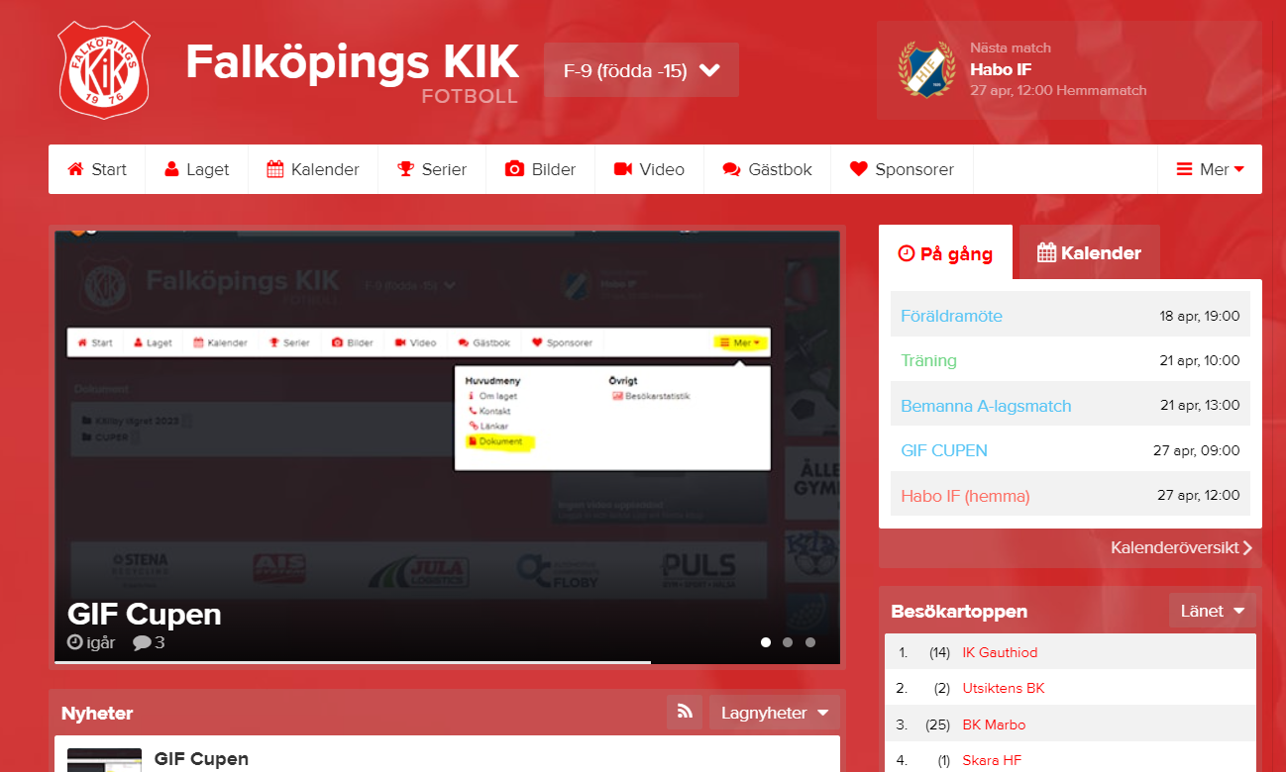
Information och kommunikation
All info på Laget.se Träningar, matcher, andra aktiviteter och information.
SMS- Grupp För snabb information från oss till er.
Öppen dialog

Slide 9
Övrigt
Klubbkollektion Sista provningen kommer att bli efter klassbollen. Falköpings KIK omförhandlar om en ny kollektion.
Medlemsavgiften
Samsyn, vikten av hållbart idrottande.
Lagkassan
Övriga frågor?

